Slide 1
A Quarter Fitness Projekt
Tagok:
Süli Szilveszter
Fehérvári László Márk
Ábrahám Tandari Roland Projekt munka prezentáció

Slide 2
A Projekt tagjai
Süli Szilveszter | Fehérvári László Márk | Ábrahám-Tandari Roland
Frontend program írás | Képek kikeresése/elhelyezése | Külalak szerkesztése
Projekt szerkezet tervezés, Tesztelés | Backend program írás, dokumentáció | Szöveges anyag létrehozás, Kép szerkesztés/létrehozás

Slide 3
A Projekt szakaszai
Szept. 1-30
Okt. 1-Dec. 14.
Jan. 6 -Márc. 8
Márc. 10-Ápr. 12
Ápr. 15-22
Ötletelés a projekt témájáról
Frontend megtervezése
Backend létrehozása/szerkesztése
Tesztelések
Dokumentálás/apró simítások

Slide 4
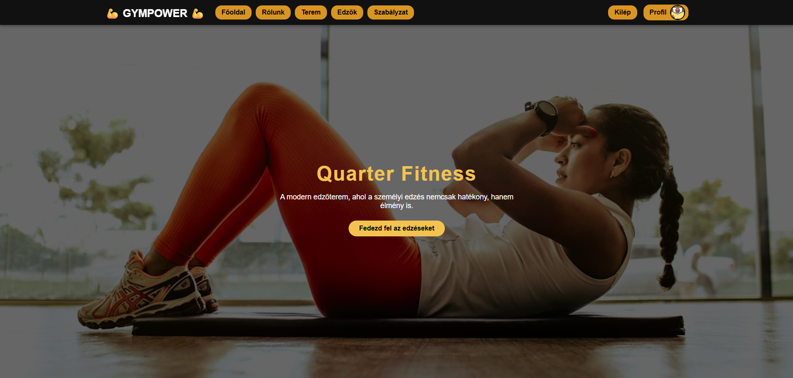
Az oldalunkról
Edzőtermi oldalunk felhasználóbarát egyszerűen kezelhető, átlátható oldal amely könnyű segítséget nyújt akár testépítés, lefogyás, vagy akár csak egy egészséges életmód megvalósításában.

Slide 5




Programozáshoz használt stack
A weboldalhoz
tartozó adatok
tárolására a
MongoDB
NoSQL adatbáziskezelő alkalmazást
alkalmaztuk az
egyszerű
kezelhetősége
miatt.
Az oldalunk frontend része a
React JS
keretrendszerre
épül, itt tudtuk
létrehozni a
UI(User Interface)
elemeket
A Node JS
futtatókörnyezet tette
lehetővé a szerver
oldali feladatok
elvégzését.
Az Express JS
használatával
tudtuk kezelni a
HTTP lekéréseket
és az API-kat.

Slide 6
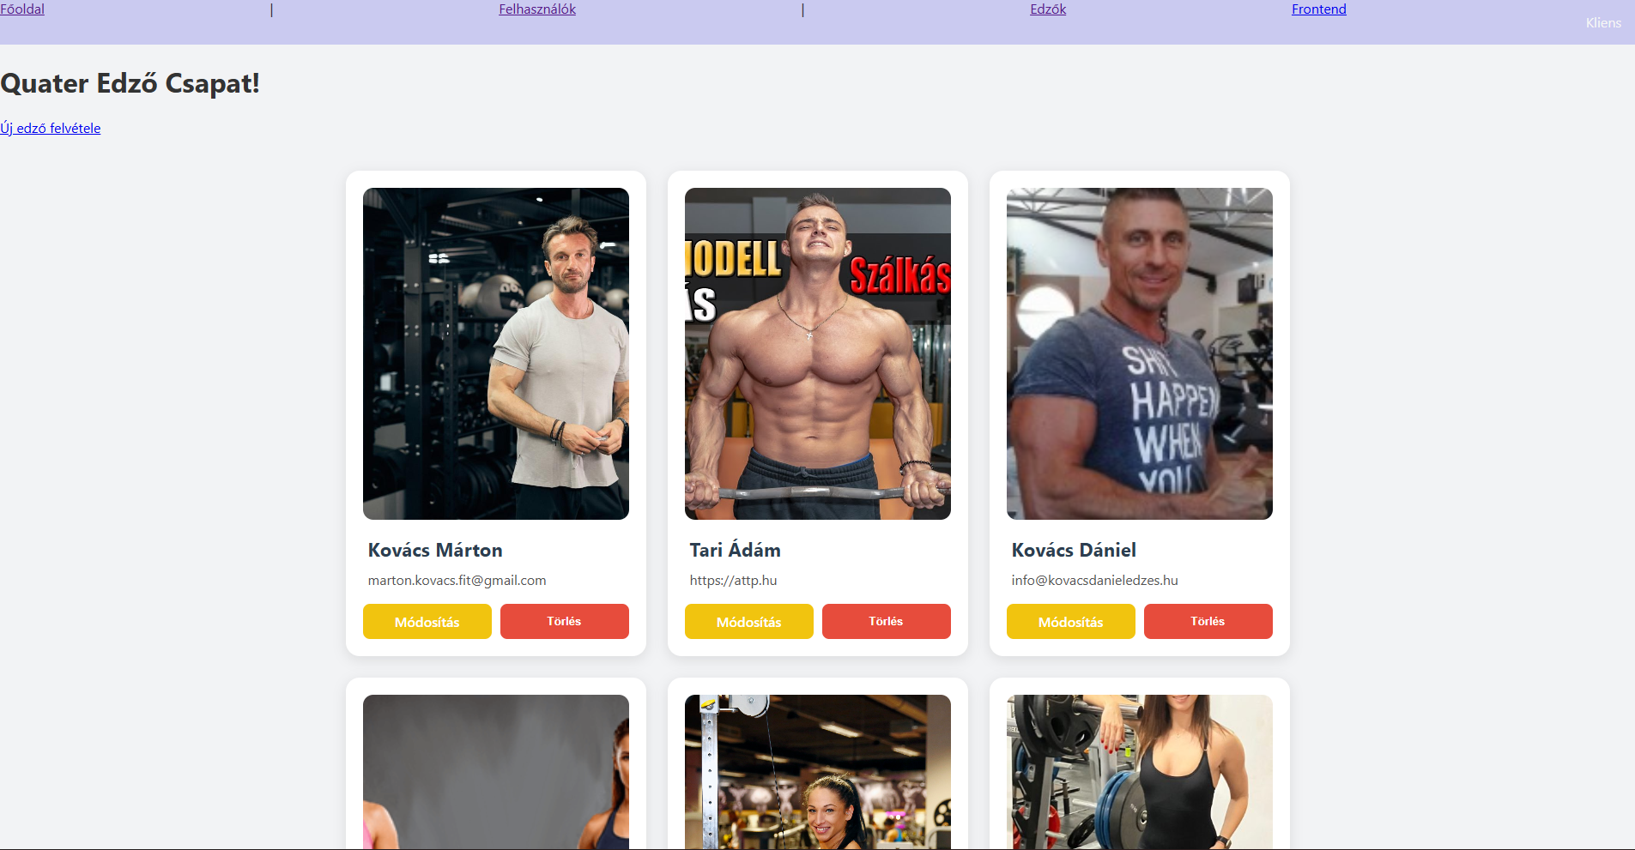
Backend oldalunk!
A Backend oldalunk teszi lehetővé azt, hogy az edzőinket, és a hozzájuk történő feliratkozásokat egyaránt könnyedén tudjuk átláthatóan rendszerezni és eltárolni vagy kezelni.

Slide 7
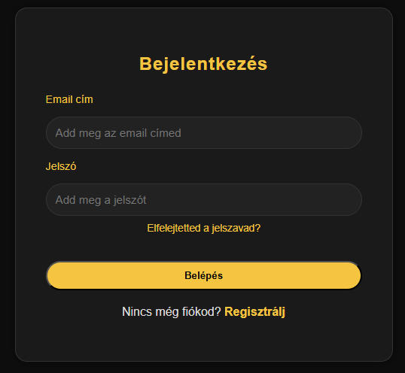
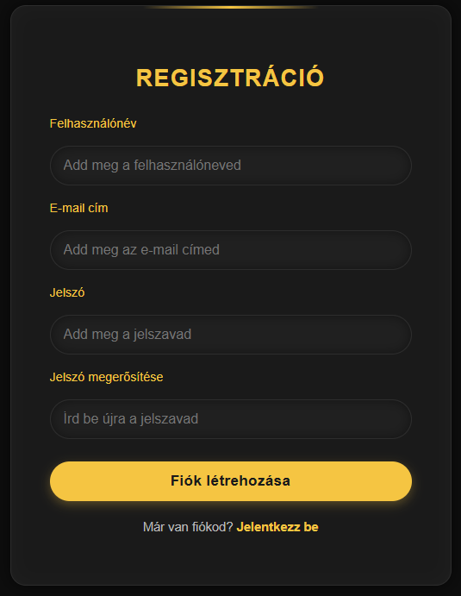
Bejelentkezés/regisztráció

Slide 8
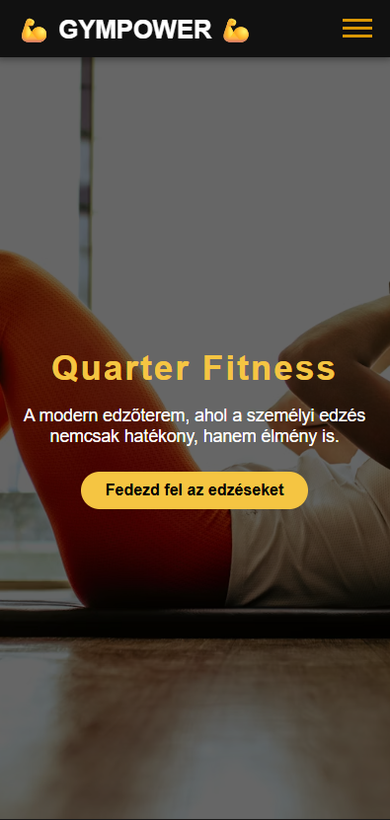
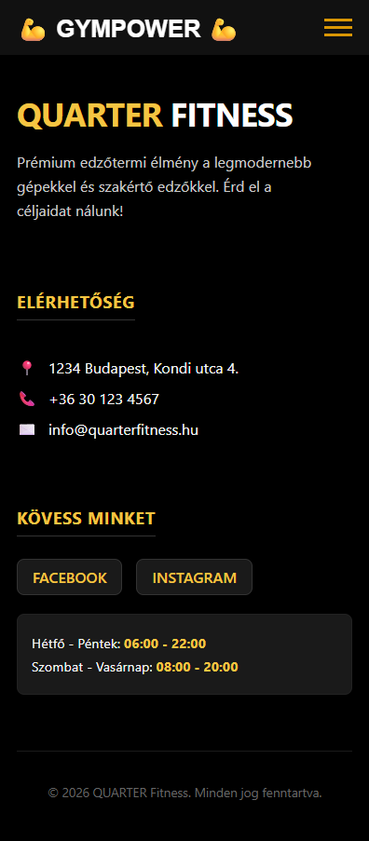
Reszponzivitás
Oldalunk ilyen módon telefonos formában is teljesen jól kezelhető és felhasználóbarát.

Slide 9
S.w.o.t
Erősségek(Strengths):
Felhasználóbarát felület, modern dizájn.
Adatbázis-alapú időpont kezelés.
Online elérhetőség.
Rugalmas időpont egyeztetés.
Veszélyek(Threats):
Erős piaci versengés a konkurens
edzőtermekkel.
Technikai hibák és adatbiztonsági kockázatok.
Gyengeségek(Weaknesses):
Folyamatos karbantartási és fejlesztési igény.
Mobil optimalizáció további fejlesztésre szorulhat a jövőben.
Lehetőségek(Opportunities):
Időpont foglalások.
Többnyelvű kommunikáció.

Slide 10
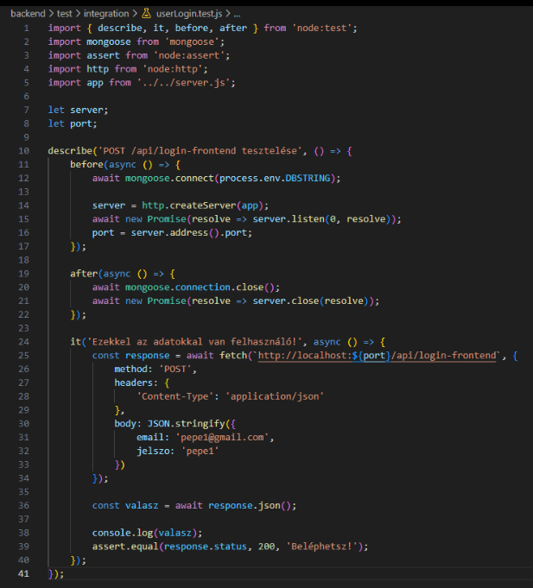
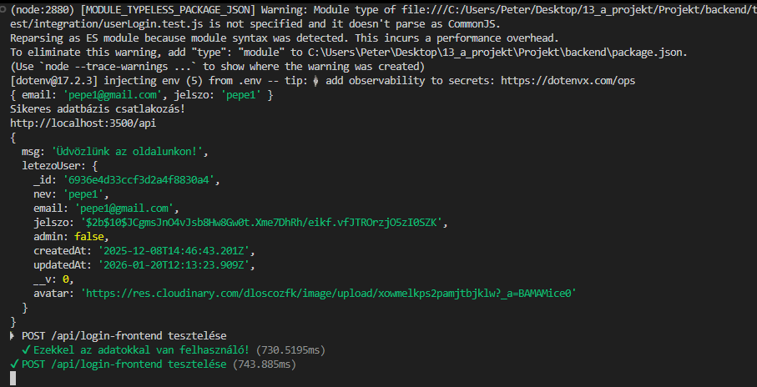
Backend Tesztelés
Bal oldali kódpanel: A Node.JS saját teszterével (Node Test Runner) készült integrációs teszt látható. A kód egy virtuális szervert indít el, csatlakozik a MongoDB adatbázishoz, majd egy szimulált bejelentkezési kérést küld (POST request) a szervernek a megadott tesztadatokkal. Az assert.equal sor végül azt ellenőrzi, hogy a szerver valóban sikeres (200-as) választ küld-e vissza.
Jobb oldali terminálpanel: Itt látható a teszt futtatásának eredménye. A rendszer naplózza a sikeres adatbázis-csatlakozást, majd kiírja a szervertől kapott választ (a bejelentkezett felhasználó adatait JSON formátumban). A zöld pipák jelzik, hogy a tesztek hiba nélkül lefutottak.

Slide 11
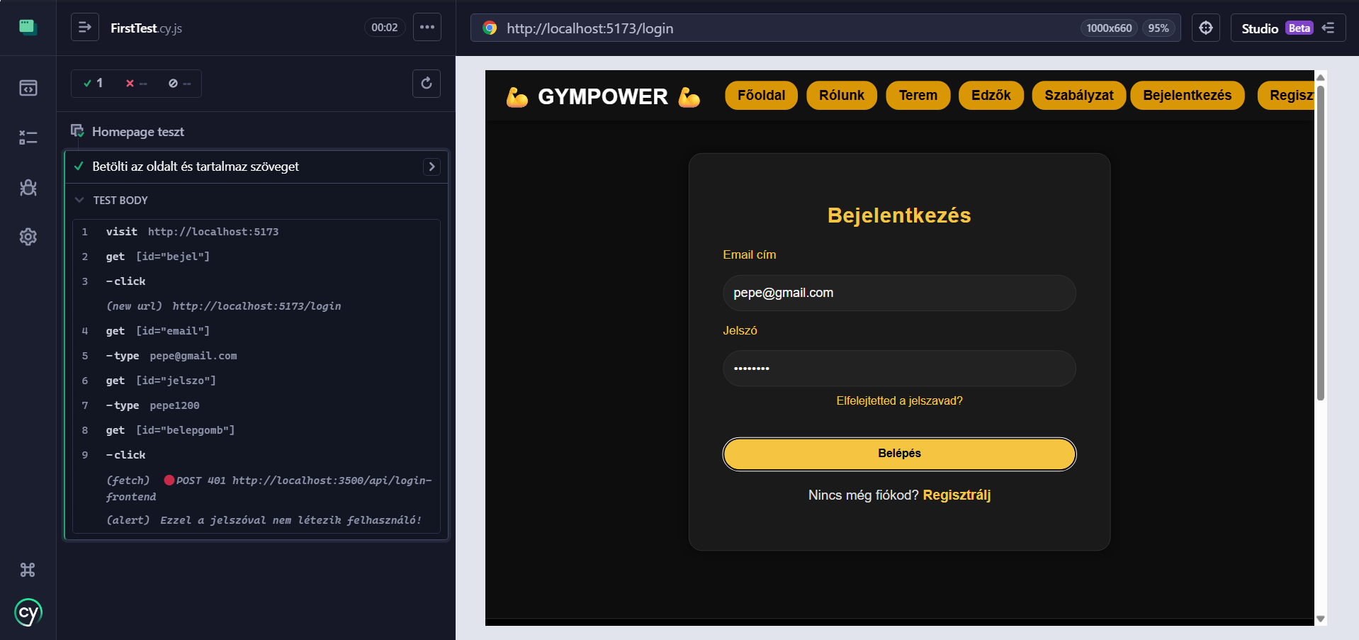
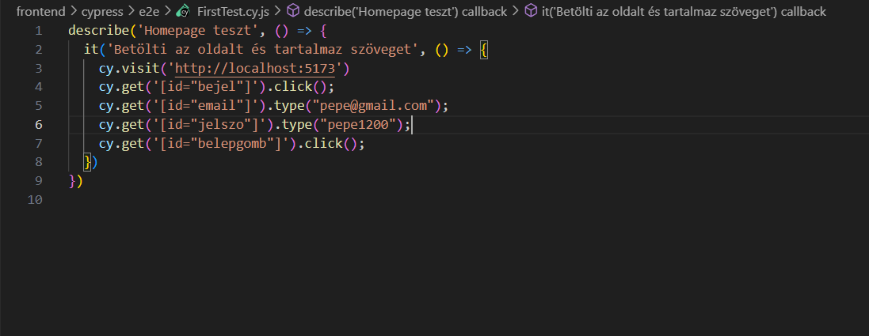
Frontend Tesztelés
Jobb alsó kódpanel: Itt látható a konkrét teszt szkript (JavaScript/Cypress),
amely sorrendben kiadja az utasításokat: megnyitja a főoldalt, rákattint a bejelentkezés gombra,
majd automatikusan kitölti az email (pepe@gmail.com) és a jelszó mezőket.
Bal oldali böngészőpanel: Ez a Cypress interaktív futtatókörnyezete (Test Runner). A bal szélén a "Log" látható, ahol a keretrendszer pipával jelzi a sikeresen lefutott lépéseket, a jobb oldali ablakban pedig élőben látszódik az eredmény: a weboldal bejelentkező felülete a már beírt adatokkal.

Slide 12
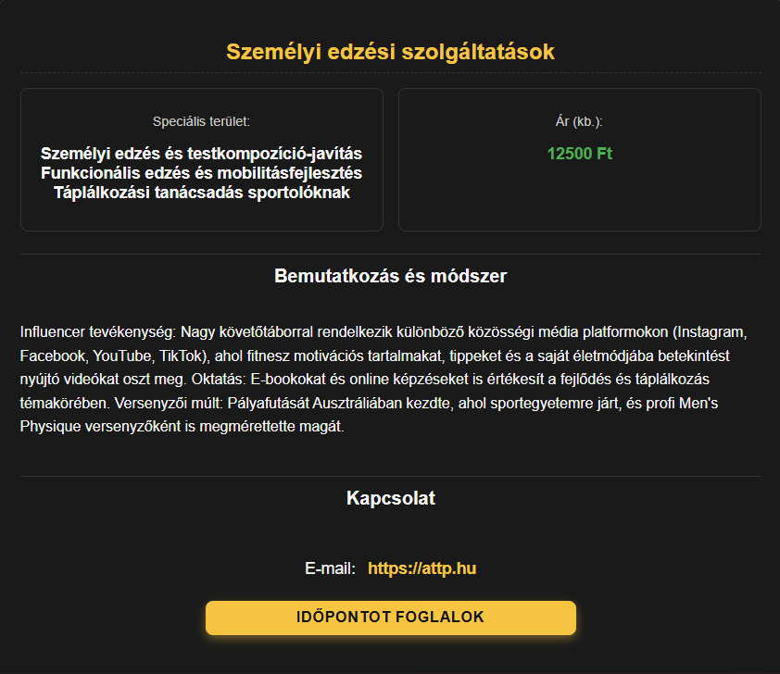
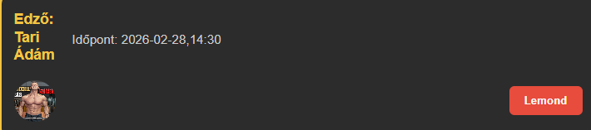
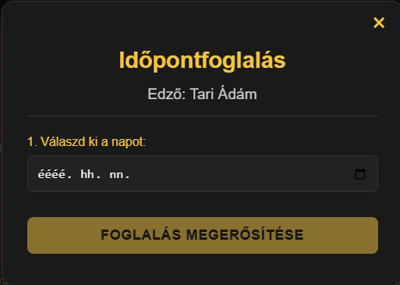
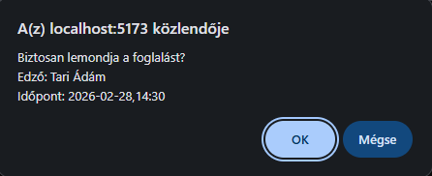
Időpont kezelési funkciók
Ez a kép a „GymPower” alkalmazás időpontkezelési funkcióit mutatja be, amelyeken keresztül a felhasználók személyi edzéseket foglalhatnak vagy mondhatnak le.
A felületen látható egy edzői profil a szolgáltatások áraival, egy naptáras időpontfoglaló ablak, valamint a meglévő foglalások törlésére szolgáló megerősítő párbeszédpanel.

Slide 13
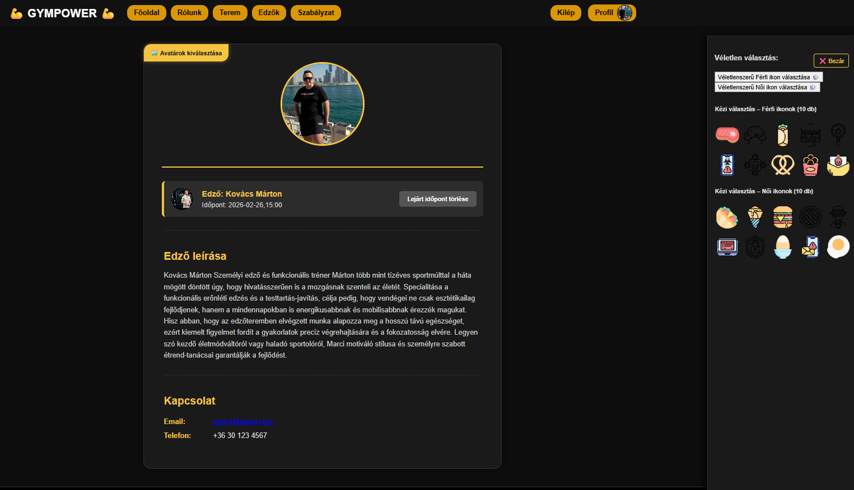
Személyes Profil testreszabás
Profil ikonok
Ezen az oldalon lehetővé tesszük a felhasználóink számára, hogy a hozzájuk tartozó profilon megváltoztathassák a profilképüket/avatarjukat és, hogy ugyanitt módosítsák az időpontjaikat is.

Slide 14

KÖSZÖNJÜK A FIGYELMÜKET!
„The power is within you.”

